Slide 1

UX-Process
CHAHBAR SOUFIANE
Encadrer par : Essaraj Fouad

Slide 2
Définition
La conception de l'expérience utilisateur (UX) est le processus que les équipes de conception utilisent pour créer des produits qui offrent des expériences significatives et pertinentes aux utilisateurs.

Slide 3
Les phases
Planification
Exploration
Idéation
Génération
Evaluation

Slide 4
UX processus
Understand
Research
Analyse
design
Launch
Analyse again

Slide 5
Design thinking
Empathie : Comprendre d'utilisateur
Définir : Le besoin d'utilisateur
Idéation : Générer max des idées
Prototype : Créer un prototype simple
Test : testé le produit avec des personnes réel

Slide 6
M I N D - M A P

Slide 7
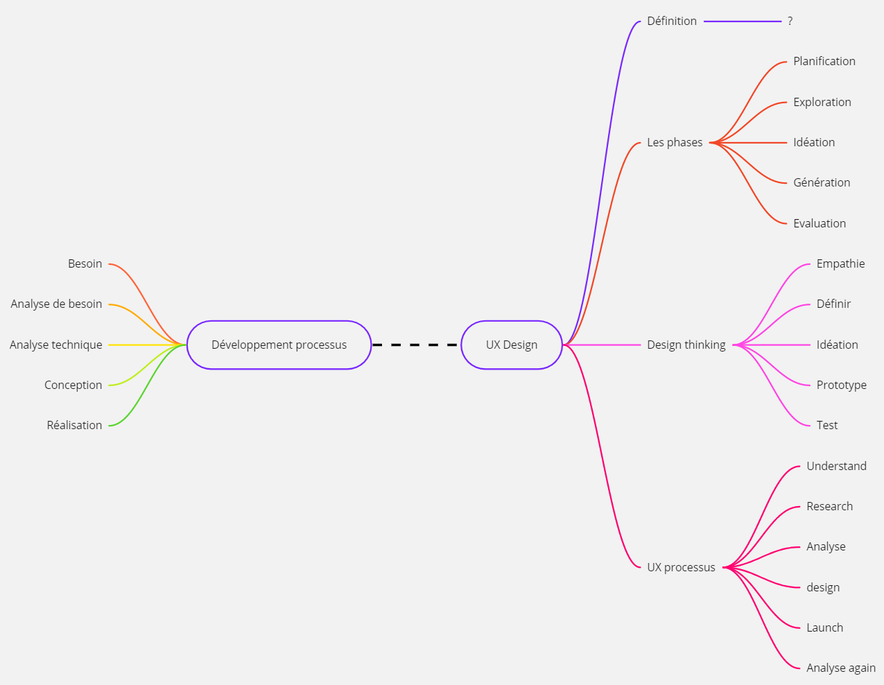
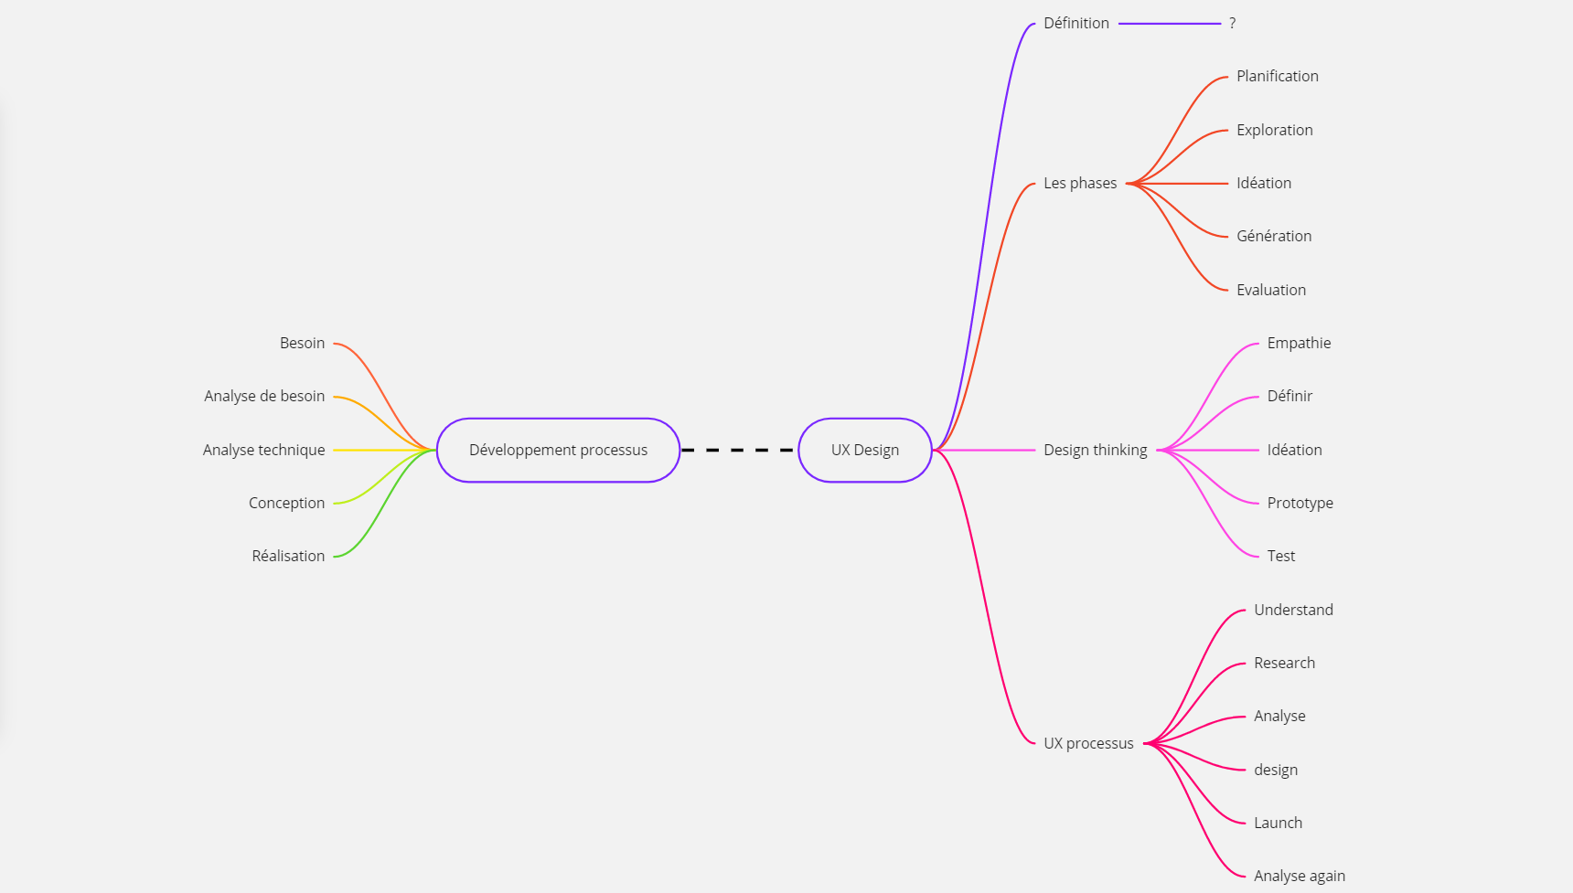
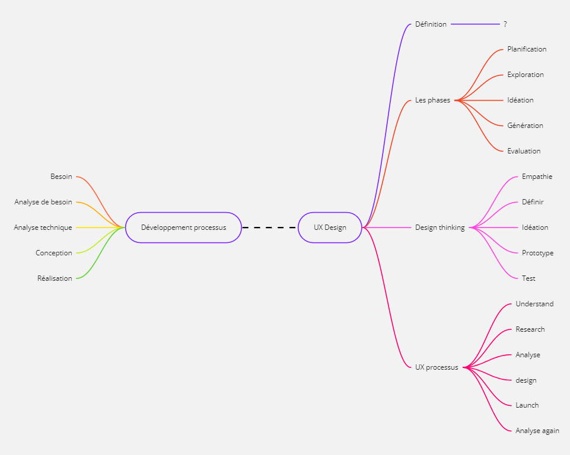

Slide 8
Conclusion
Nous concluons que Processus UX et Processus développement partagent toutes les étapes.

Slide 9
Les mots clés
-Mode guérilla

